Slide 1
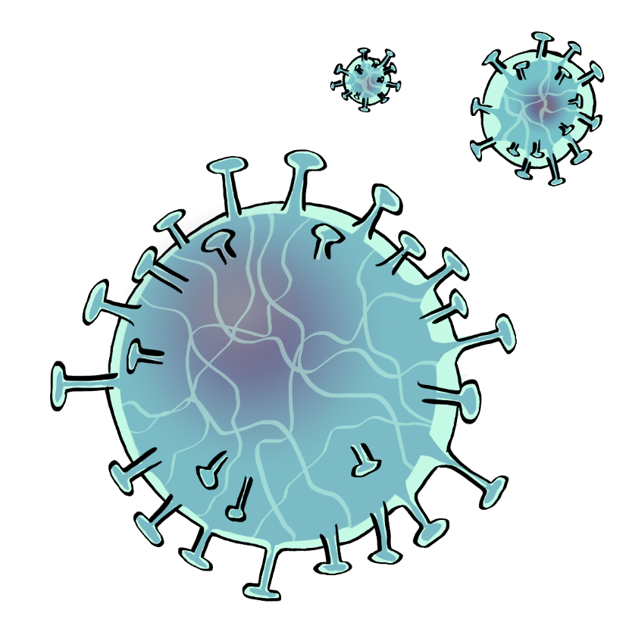
Informationen zu Corona
in Leichter Sprache

Slide 2
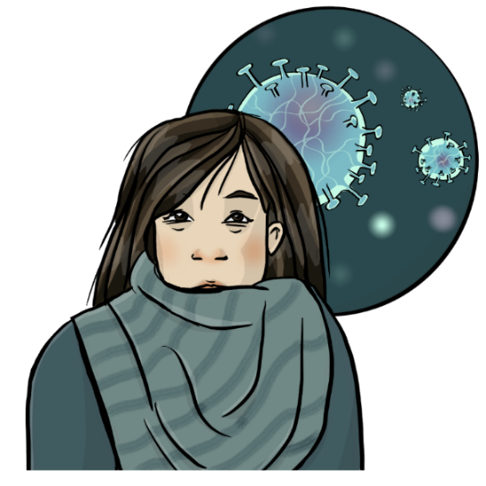
Was ist Corona?
Corona ist eine Atem-Wegs-Krankheit.
Eine Atem-Wegs-Krankheit ist zum Beispiel:
Schnupfen oder Husten.
Corona ist eine neue Art von Grippe.
Immer mehr Menschen bekommen die Krankheit Corona.
Es sind schon Menschen an der Krankheit gestorben.
Und Corona ist zu einer Pandemie geworden.
Pandemie heißt:
Die Krankheit gibt es fast in allen Ländern auf der Welt.

Slide 3
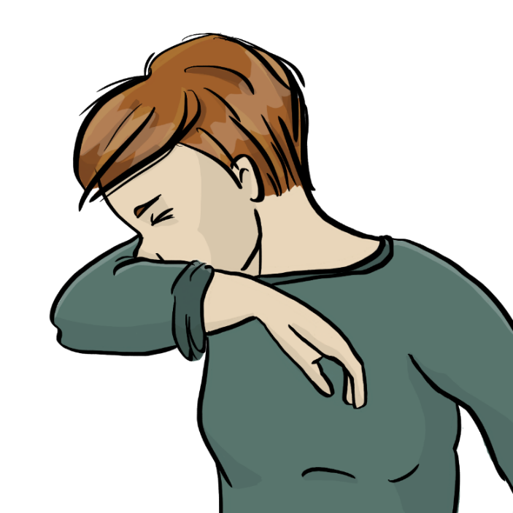
Symptome für Corona
Symptome sind Anzeichen für eine Krankheit.
Symptome spricht man Süm-Tome.
Symptome für Corona können sein:
Fieber
Husten
Schnupfen
Schmerzen in den Muskeln
Durchfall

Slide 4
Regeln zum Schutz vor Corona
Hier stellen wir die wichtigsten Regeln zu Corona vor:
Die allerwichtigste Regel ist die AHA + L + A Regel.
AHA + L + A ist eine Abkürzung.
Jeder Buchstabe steht für eine Regel.
Die Regel ist gleich genauer erklärt.

Slide 5
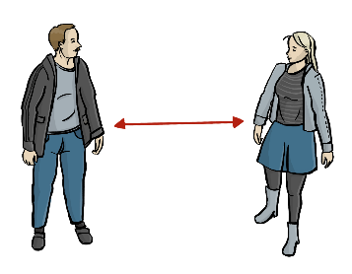
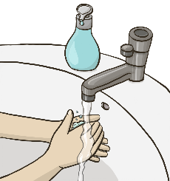
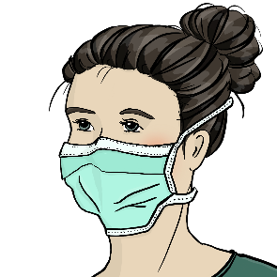
Regeln zum Schutz vor Corona
Dafür steht die Abkürzung AHA:
Das 1. A bedeutet Abstand halten Man soll immer mindestens 1,5 Meter Abstand halten. 1,5 Meter sind ungefähr 2 große Schritte.
H bedeutet Hygiene Mit Hygiene ist hier das gemeint: Man soll sich immer die Hände gut mit Seife waschen. Und sich nicht mit ungewaschenen Händen ins Gesicht fassen.
Das 2. A bedeutet Alltags-Maske tragen Das sind Masken, die jeder Mensch benutzen kann.

Slide 6
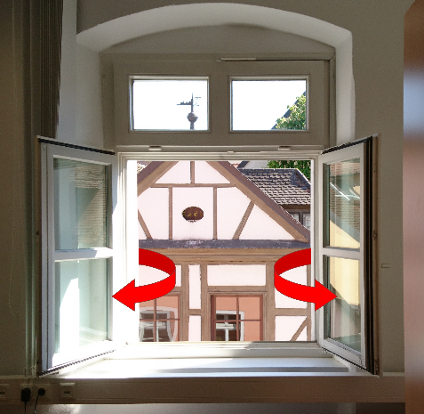
Regeln zum Schutz vor Corona
L bedeutet Lüften Diese Regel gilt nur, wenn man drinnen ist. Dort sollte man immer gut lüften. Man sollte mehrmals am Tag lüften. Man sollte jedes Mal mindestens 5 Minuten lang lüften. Wenn es draußen wärmer ist, kann man länger lüften.

Slide 7
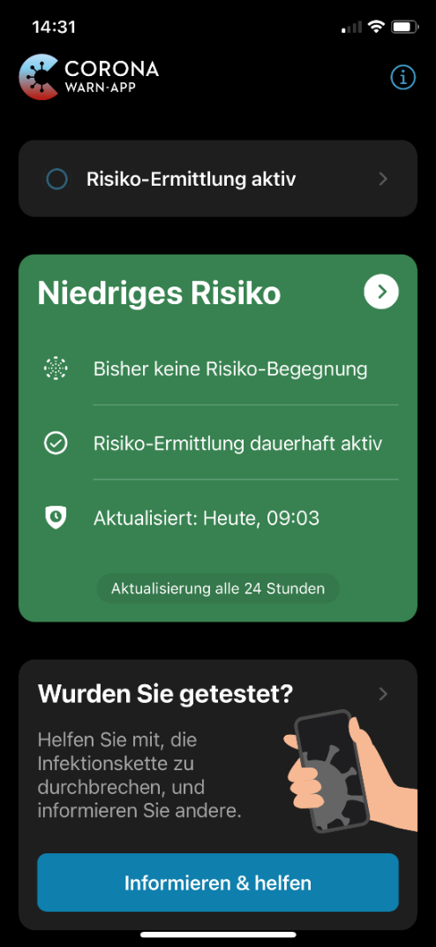
Regeln zum Schutz vor Corona
Das 3. A von der Abkürzung bedeutet App Damit ist die Corona-Warn-App gemeint. Das ist ein Programm auf dem Handy. In das Programm kann jeder schreiben, wenn er Corona hat. Dann warnt das Programm Menschen, mit denen man sich getroffen hat. Aber nur, wenn diese Menschen auch das Programm benutzen.

Slide 8
Was ist der Inzidenz-Wert?
Der Inzidenz-Wert ist eine Zahl.
Die Zahl sagt:
So viele Menschen haben in einer bestimmten Zeit neu Corona bekommen.
Meistens wird die Zahl für eine Woche ausgerechnet.
Die Zahl sagt immer, wie viele von 100-Tausend Menschen Corona haben.
Die Zahl wird immer für eine Stadt oder einen Land-Kreis ausgerechnet.
In Erlangen leben zum Beispiel ungefähr 112-Tausend Menschen.
Die Zahl kann man zum Beispiel oft in der Zeitung lesen.

Slide 9
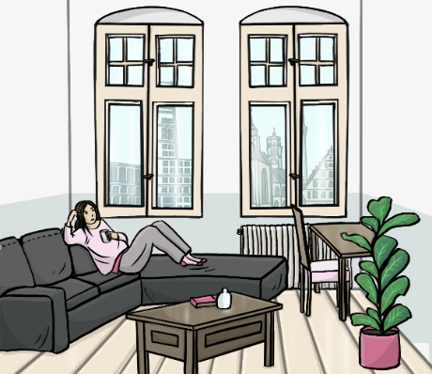
Was ist ein Lockdown?
Lockdown spricht man Lok-Daun.
Lockdown bedeutet:
Alle Menschen sollen zu Hause bleiben.
Und sollen so wenige Leute wie möglich treffen.
Die Menschen sollen die Wohnung möglichst
nur aus wichtigen Gründen verlassen.
Wichtige Gründe sind zum Beispiel:
Wenn man zur Arbeit gehen muss
Wenn man Einkaufen gehen muss
Wenn man zum Arzt gehen muss

Slide 10
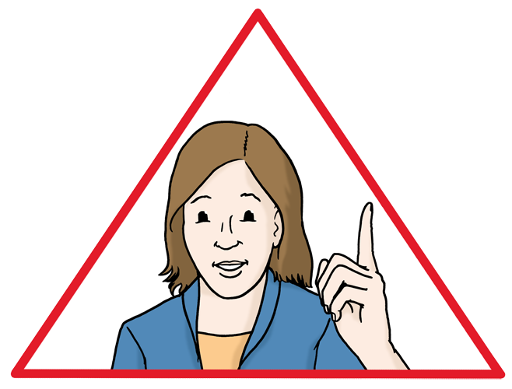
Regeln für den Lockdown
Kontakt-Beschränkungen
Masken-Pflicht
Veranstaltungen
Einkaufen
Schulen und Hoch-Schulen
Öffentliche Verkehrs-Mittel
Sport machen

Slide 11
Was sind Kontakt-Beschränkungen?
Jeder Mensch soll so wenige andere Menschen treffen,
wie möglich.
Es dürfen sich höchstens 10 Menschen miteinander treffen.
Und sie müssen aus einem Haus-Stand sein.
Oder höchstens aus 2 Haus-Ständen.
Haus-Stand heißt:
Die Menschen leben zusammen in einer Wohnung.
In der Öffentlichkeit feiern ist ganz verboten.
Auch, wenn weniger als 10 Menschen feiern wollen.

Slide 12
Was ist die Masken-Pflicht?
Man muss an den meisten Orten eine Maske tragen.
Das Fach-Wort für Maske ist Mund-Nasen-Bedeckung.
Geht man nah an einen anderen Menschen heran?
Dann soll man immer eine Maske tragen.
Nah heißt, dass man weniger als 1,5 Meter weg ist.
Das gilt aber nicht in der eigenen Wohnung.

Slide 13
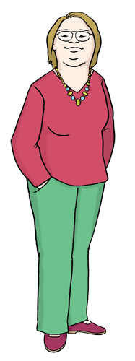
Ausnahmen von der Masken-Pflicht
Man darf die Maske immer kurz abmachen.
Zum Beispiel, wenn man isst oder trinkt.
Manche Menschen können aber keine Maske tragen.
Sie müssen dann auch keine Maske tragen.
Wann muss man keine Maske tragen?
Wenn man wegen einer Krankheit nicht gut atmen kann
Wenn man wegen einer Behinderung nicht gut atmen kann
Wenn man mit einem Menschen mit Hör-Behinderung redet
Wenn die Polizei überprüfen muss, wer man ist
Wenn man als Kind noch nicht seinen 6. Geburtstag hatte.
Kann man wegen Krankheit oder Behinderung keine Maske tragen?
Dann ist es gut, wenn das eine Ärztin oder ein Arzt bestätigt.

Slide 14
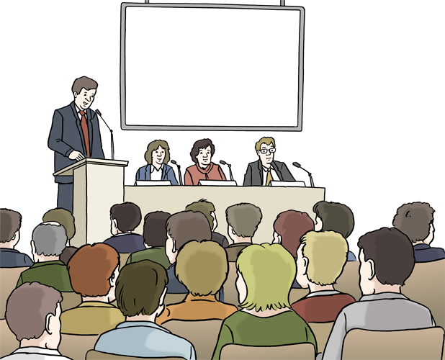
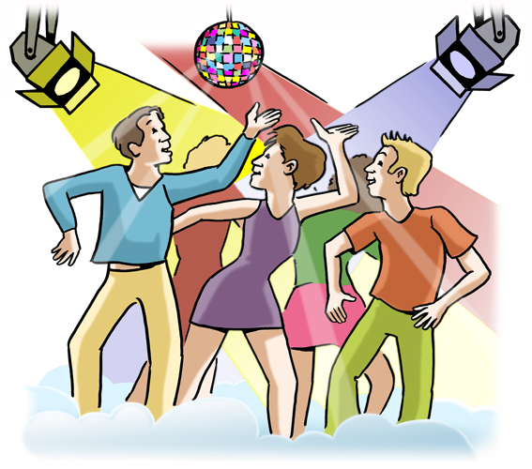
Regeln für Veranstaltungen
Veranstaltungen sind verboten.
Damit sind öffentliche Veranstaltungen gemeint. Das heißt, dass jeder hingehen kann.
Und sie nicht in einer privaten Wohnung sind.
Das können zum Beispiel solche Veranstaltungen sein:
Feste
Theaterstücke oder Konzerte
Veranstaltungen von Vereinen
Vorträge mit vielen Zuschauerinnen und Zuschauern
Will man trotzdem eine Veranstaltung machen?
Dann kann man beim Land-Rats-Amt oder Rat-Haus wegen einer Ausnahme-Genehmigung fragen.

Slide 15
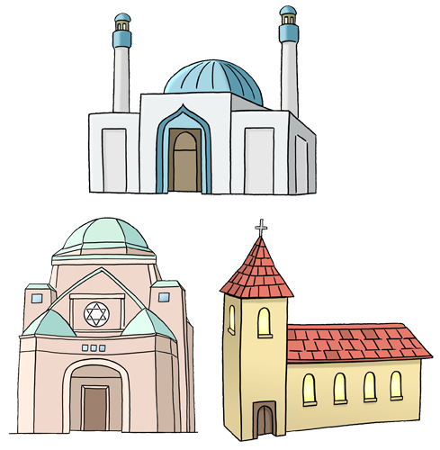
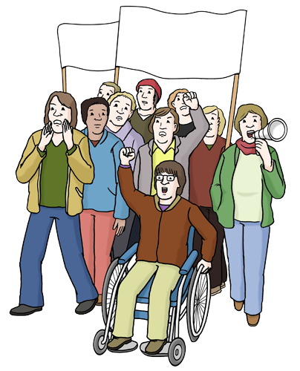
Ausnahmen für bestimmte Veranstaltungen
Diese Veranstaltungen sind weiter erlaubt:
Gottes-Dienste Es dürfen aber nur so viele Menschen kommen: Dass jeder Mensch den Mindest-Abstand einhalten kann. Die Maske darf man nur am Platz abmachen.
Demonstrationen Auch hier muss man den Mindest-Abstand einhalten. Und man darf die anderen Menschen dort nicht berühren. Sind über 200 Menschen da?
Dann kann es eine Masken-Pflicht geben.
Versammlungen in geschlossenen Räumen Das kann zum Beispiel eine Bürger-Versammlung im Rat-Haus sein. Hier dürfen höchstens 100 Menschen kommen. Und es gelten die gleichen Regeln wie bei Demonstrationen.

Slide 16
Ausnahmen für bestimmte Veranstaltungen Teil 2
Alle diese Regeln gelten nur für Versammlungen nach dem Bayerischen Versammlungs-Gesetz.
Für solche Veranstaltungen muss es auch
Infektions-Schutz-Konzepte geben.
Das sind Pläne.
Darin steht, wie die Menschen bei einer Veranstaltung vor Corona geschützt werden.
Ist eine Veranstaltung im Freien?
Dann dürfen mehr als 100 Menschen kommen.

Slide 17
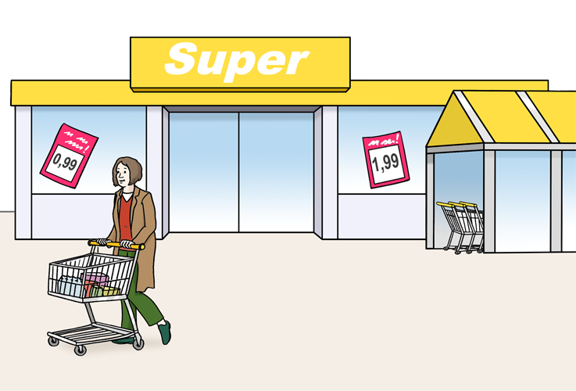
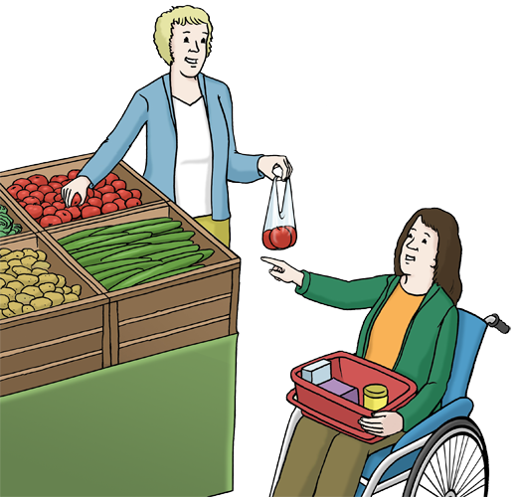
Das sind die Regeln beim Einkaufen
In allen Läden muss man eine Maske tragen.
Und man muss den Mindest-Abstand einhalten.
Das bedeutet für Läden:
Für jeden Menschen muss es 10 Quadrat-Meter Platz
im Laden geben.
Das heißt:
Ist ein Laden 100 Quadrat-Meter groß?
Dann dürfen höchstens 10 Menschen gleichzeitig im Laden sein.
Auch kleinere Wochen-Märkte und Floh-Märkte sind erlaubt.
Wenn man sich an den Mindest-Abstand und die Masken-Pflicht hält.
Auf Wochen-Märkten kann man zum Beispiel Obst und Gemüse kaufen.
Sie finden im Freien statt.

Slide 18
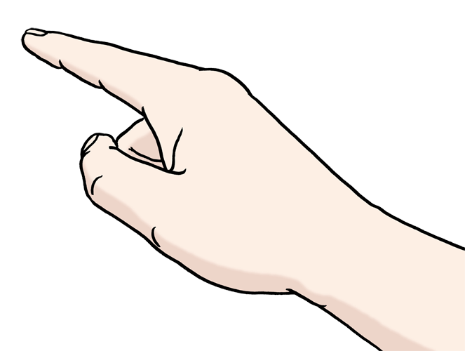
Regeln für Schulen
An allen Schulen ist Masken-Pflicht.
Das gilt für das ganze Schul-Gelände.
Manchmal dürfen Schülerinnen und Schüler die Maske abnehmen.
Das muss aber eine Lehrerin oder ein Lehrer vorher erlauben.
Das geht aber nur aus wichtigen Gründen.
Zum Beispiel, wenn die Maske den Unterricht stark stört.
Hält sich jemand nicht an die Masken-Pflicht?
Dann soll die Person das Schul-Gelände verlassen.
Die Schul-Leiterin oder der Schul-Leiter soll dafür sorgen.
Für Schülerinnen oder Schüler gilt das erst ab der 5. Klasse.

Slide 19
Regeln für Hoch-Schulen
An Hoch-Schulen kann man ein Studium machen.
An allen Hoch-Schulen muss man den Mindest-Abstand einhalten.
Und es ist Masken-Pflicht.
Sie gilt auch im Unterricht.
An Hoch-Schulen nennt man den Unterricht auch Vorlesung.
In einer Vorlesung dürfen höchstens 200 Menschen sein.
Und jede Hoch-Schule muss aufschreiben, wer in einer Vorlesung war.

Slide 20
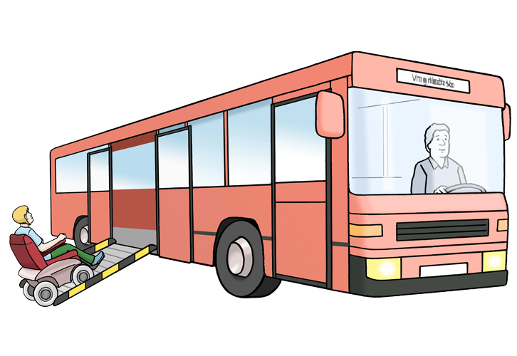
Regeln für öffentliche Verkehrs-Mittel
Damit sind zum Beispiel Busse und Züge gemeint.
Und auch U-Bahnen und Straßen-Bahnen und Flugzeuge.
In allen öffentlichen Verkehrs-Mitteln ist Masken-Pflicht.
Dies gilt für alle Fahr-Gäste und für das Personal.
Wenn das Personal mit den Fahr-Gästen zusammen ist.
Die Masken-Pflicht gilt auch:
an Halte-Stellen
an Bahn-Höfen
an Flug-Häfen

Slide 21
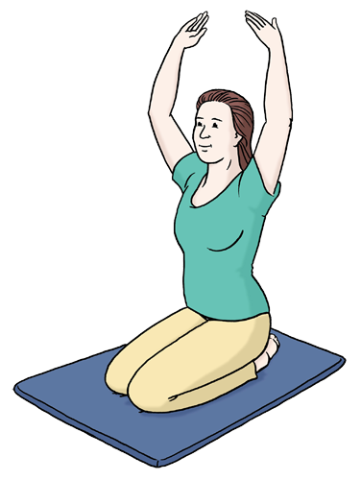
Regeln beim Sport machen
Man darf keinen Sport in einer Mannschaft machen.
Man darf nur allein oder zu zweit Sport machen.
Oder mit den Personen aus dem eigenen Haus-Stand.
Ein Haus-Stand sind alle Personen, die zusammen in einer Wohnung leben.
Profi-Sport ist auch erlaubt.
Aber nur ohne Zuschauerinnen und Zuschauer.
Ein Beispiel für Profi-Sport ist die Fußball Bundes-Liga.

Slide 22
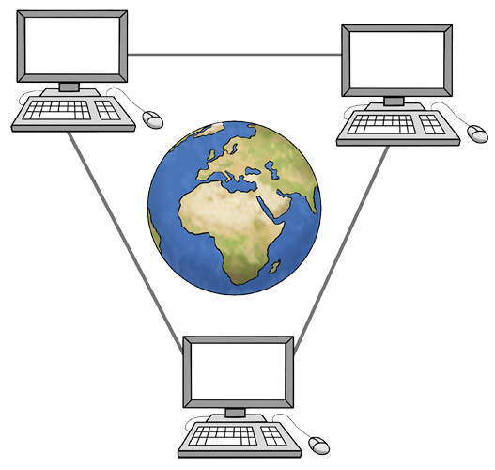
Internet-Seiten zu Corona in Leichter Sprache
www.corona-leichte-sprache.de Diese Internet-Seite hat viele Informationen zu Corona. Anne Leichtfuß hat diese Internet-Seite zusammen mit Anderen gemacht. Sie kennt sich gut mit Leichter Sprache aus.
www.stmgp.bayern.de/?lang=de_ls Hier gibt es Informationen über Corona für die Bewohner von Bayern. Das Ministerium für Gesundheit und Pflege hat die Seite gemacht. Das Ministerium gehört zur Regierung von Bayern.

Slide 23
Impressum
Erstellt von sag’s einfach – Büro für Leichte Sprache, Regensburg.
Geprüft von der Prüfgruppe einfach g`macht, Abteilung Förderstätte, Straubinger Werkstätten St. Josef der KJF Werkstätten g GmbH.
Die gezeichneten Bilder kommen von der © Lebenshilfe für Menschen mit geistiger Behinderung Bremen e.V., Illustrator: Stefan Albers, Atelier Fleetinsel, 2013 und von © Inga Kramer, www.ingakramer.de.
Das Bild vom geöffneten Fenster und von der Corona-Warn-App kommen von sag’s einfach!.

